Slide 1
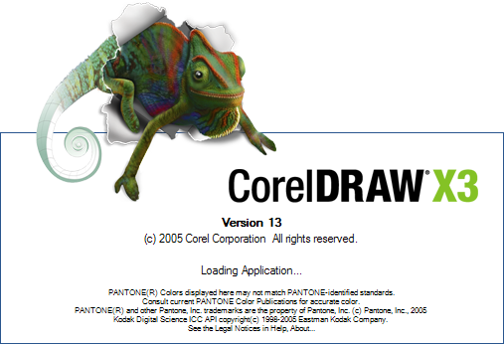
Corel Draw

Slide 2
Características
CorelDRAW tiene múltiples aplicaciones; es usado para todo tipo de tareas, desde la creación de gráficos sencillos hasta complejos, que se pueden combinar con efectos y mapas de bits.

Slide 3
Uso
Se utiliza para el diseño gráfico (grafismo), publicidad en general, preprensa, diseño de páginas electrónicas, diseño industrial, dibujo técnico, arquitectura, diseño de modas, diseño textil, diseño de bordados, rotulación, gigantografías, creación de fuentes tipográficas, etcétera.

Slide 4
Compatibilidad:
CorelDRAW reconoce y edita archivos de múltiples formatos, entre los más populares gráficos vectoriales (AI, SVG, EPS, WMF, EFM, DFX, entre otros) así como gran cantidad de formatos de mapas de bits (BMP, JPG, GIF, PNG, TIFF, PSD, TGA) y otros formatos multipropósito (PDF, DOC, RTF, ICO, CUR, VSD, TFF).
Puede abrir archivos PDF, y posee buena compatibilidad con otros programas de autoedición, QuarkXPress, PageMaker e InDesign® (ID), Publisher, PowerPoint y Word, mediante formatos compatible como EPS y PDF.

Slide 5
Requisitos Mínimos del Sistema
CorelDRAW Graphics Suite X3
Windows 2000, Windows XP (Home, Professional, Media Edition, 64 bits o Tablet PC Edition), Microsoft Vista o Windows Server 2003 con el último Service Pack Pentium II, 600 MHz o superior 256 MB de RAM Ratón o tableta digitalizadora 1024 x 768 de resolución de pantalla (768 x 1024 en la Tablet PC) Unidad de CD-ROM 200 MB de espacio en el disco duro (sólo para CorelDRAW; se necesita más espacio para las otras aplicaciones) Microsoft Internet Explorer 6 o una versión superior.

Slide 6
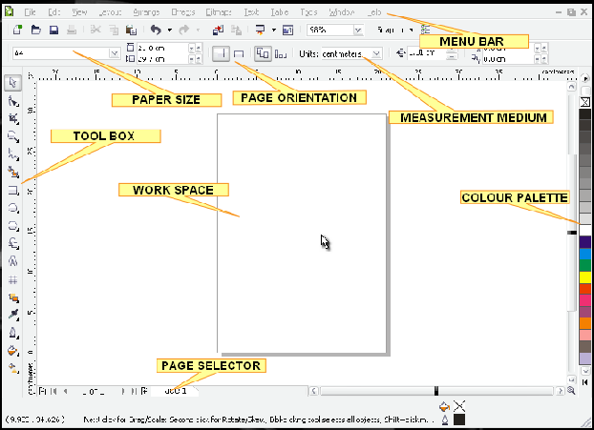
Estructura

